Slide 1
ការរៀបចំទិន្នន័យ
គណិតវិទ្យាថ្នាក់ទី៤

Slide 2
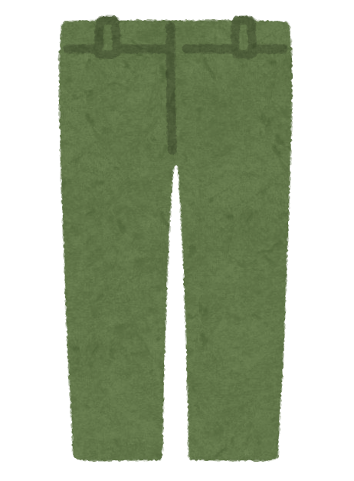
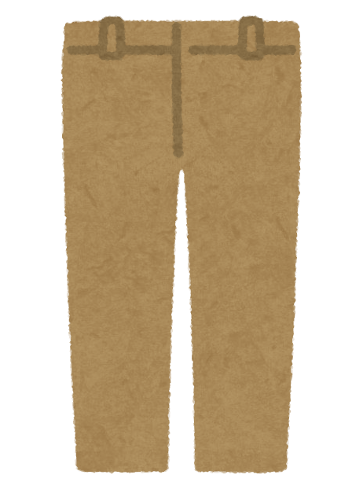
ដាវីឌបានរងរបួសដោយដៃរ​បស់គាត់ តោះយើងទៅជួយធ្វើកិច្ចការរបស់ដាវីតជាមួយអ្នកគ្រូទាំងអស់គ្នា។
នី បានសុំឱ្យបងជីដូនមួយរបស់នាងគូសរង្វង់មួយដើម្បីមើលថាតើពួកគេមានពណ៌បៃតងឬពណ៌ត្នោត។
ខោពណ៌បៃតងនិងពណ៌ត្នោត ពួកគេមាន:
តើបងប្អូនជូដូនមួយមានខោពណ៌បៃតងនិងត្នោតប៉ុន្មាន??
សុផាក
សារេត
បងប្អូនជីដូនមួយមានទាំងខោពណ៌បៃតងនិងពណ៌ត្នោត
សារី
ចាន់រី
សុលាភ
នីតា
តើក្រុមប្រភេទណានេះ?
មេសា
ម៉ាលី
ក្រុមខោពណ៌បៃតងនិងពណ៌ត្នោត។
ប្រាង
សុចាន់

Slide 3
ដាវីឌបានរងរបួសដោយដៃរ​បស់គាត់ តោះយើងទៅជួយធ្វើកិច្ចការរបស់ដាវីតជាមួយអ្នកគ្រូទាំងអស់គ្នា។
នី បានសុំឱ្យបងជីដូនមួយរបស់នាងគូសរង្វង់មួយដើម្បីមើលថាតើពួកគេមានពណ៌បៃតងឬពណ៌ត្នោត។
ខោពណ៌បៃតងនិងពណ៌ត្នោត ពួកគេមាន :
តើបងប្អូនជូដូនមួយមានខោប៉ុន្មាន??
សុផាក
សារេត
បងប្អូនជីដូនមាន៣ខោ១
សារី
ចាន់រី
សុលាភ
នីតា
តើក្រុមប្រភេទណានេះ?
មេសា
ម៉ាលី
ក្រុមខោពណ៌បៃតងនិងពណ៌ត្នោត។
ប្រាង
សុចាន់

Slide 4
ដាវីឌបានរងរបួសដោយដៃរ​បស់គាត់ តោះយើងទៅជួយធ្វើកិច្ចការរបស់ដាវីតជាមួយអ្នកគ្រូទាំងអស់គ្នា។
នីបានសុំឱ្យបងជីដូនមួយរបស់នាងគូសរង្វង់មួយដើម្បីមើលថាតើពួកគេមានពណ៌បៃតងឬពណ៌ត្នោត។
ខោពណ៌បៃតងនិងពណ៌ត្នោត ពួកគេមាន :
បែងចែកក្មែងប្រុសដែលមានខោ១ដែលមានខោពណ៌ត្នោតនិងមានខោពណ៌បែតង។តើមានក្មែងប៉ុន្មាននាក់ក្នុងម្នាក់ៗ?
សុផាក
សារេត
សារី
ចាន់រី
ខោពណ៌បៃតងក្រុម៖ម៉ាលី
ខោពណ៌ត្នោតក្រុម៖
មេសា
ចាន់រី
សុលាភ
នីតា
មេសា
ម៉ាលី
ប្រាង
សុចាន់

Slide 5
ដាវីឌបានរងរបួសដោយដៃរ​បស់គាត់ តោះយើងទៅជួយធ្វើកិច្ចការរបស់ដាវីតជាមួយអ្នកគ្រូទាំងអស់គ្នា។
នីបានសុំឱ្យបងជីដូនមួយរបស់នាងគូសរង្វង់មួយដើម្បីមើលថាតើពួកគេមានពណ៌បៃតងឬពណ៌ត្នោត។
ខោពណ៌បៃតងនិងពណ៌ត្នោត ពួកគេមាន :
បំពេញតារាង៖
សុផាក
សារេត
 | ខោពណ៌បៃតងនិងពណ៌ត្នោត | មួកខោពណ៌បៃតងតែប៉ុណ្ណោះ | ខោពណ៌ត្នោតonly | គ្មានអ្វីទេ
ចំនួនបងប្អូនជីដូនមួយ
សារី
ចាន់រី
សុលាភ
នីតា
3
1
2
4
មេសា
ម៉ាលី
ប្រាង
សុចាន់

Slide 6
ដាវីឌបានរងរបួសដោយដៃរ​បស់គាត់ តោះយើងទៅជួយធ្វើកិច្ចការរបស់ដាវីតជាមួយអ្នកគ្រូទាំងអស់គ្នា។
នីបានសុំឱ្យបងជីដូនមួយរបស់នាងគូសរង្វង់មួយដើម្បីមើលថាតើពួកគេមានពណ៌បៃតងឬពណ៌ត្នោត។
ខោពណ៌បៃតងនិងពណ៌ត្នោត ពួកគេមាន :
បំពេញតារាង:
សុផាក
សារេត
 |  | ត្នោត
 |  | មាន | គ្មាន | សរុប
 | មាន
 | គ្មាន
 | សរុប!
សារី
ចាន់រី
3
1
4
2
4
6
សុលាភ
នីតា
បែតង
5
5
10
មេសា
ម៉ាលី
ប្រាង
សុចាន់

Slide 7
ដាវីឌបានរងរបួសដោយដៃរ​បស់គាត់ តោះយើងទៅជួយធ្វើកិច្ចការរបស់ដាវីតជាមួយអ្នកគ្រូទាំងអស់គ្នា។
នី បានសុំឱ្យបងជីដូនមួយរបស់នាងគូសរង្វង់មួយដើម្បីមើលថាតើពួកគេមានខោពណ៌បៃតងឬខោពណ៌ត្នោតឬអត់?
ខោពណ៌បៃតងនិងខោពណ៌ត្នោត ពួកគេមាន :
តើបងប្អូនជីដូនមួយមានតែខោ
ពណ៍ត្នោតចំនួនប៉ុន្មាន??
សុផាក
សារេត
សារី
ចាន់រី
បងប្អូនជីដូន១មានតែខោពណ៌ត្នោតចំនួន៥។
សុលាភ
នីតា
តើបងប្អូនជីដូនមូយមានខោពណ៌បៃតងចំនួនប៉ុន្មានដែរ?
មេសា
ម៉ាលី
ប្រាង
សុចាន់
បងប្អូនជីដូនមួយពណ៌បៃតងខោចំនួន៤៕

